Slide 1
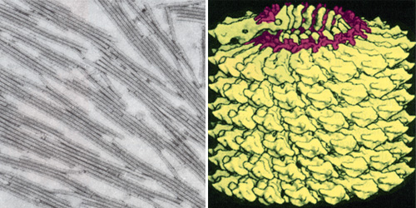
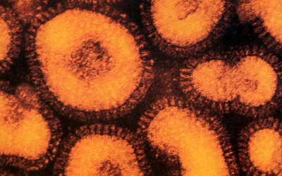
Вирусы.
Строение и классификация.
Подготовили:
Алексей Соловьёв
Алишер Кенес

Slide 2
Вирус - неклеточная форма жизни, способные проникать в определённые живые клетки и размножаться в них
ПОНЯТИЕ ВИРУСА.
Интересные факты:
»
Слово “вирус” (virus) вышло от латинского слова, значащего “яд”

Slide 3
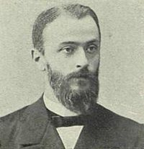
История открытия.
Открыты в 1892 году русским ботаником Дмитрием Ивановским
В результате изучения табачной мозайки.
Интересные факты:
Долгое время оставались неисследованными из-за того, что имели мельчайшие размеры. Только появление электронного микроскопа позволило изучить эти существа

Slide 4
Классификация вирусов.
Вирусы
ДНК-содержащие
вирус оспы,
герпеса,
бактериофаги Т-группы,
гепатит B,
паповавирусы.
РНК-содержащие
вирус кори,
бешенства,
Гриппа,
полиомиелита,
гепатит A,
ОРЗ,
желтая лихорадка.

Slide 5
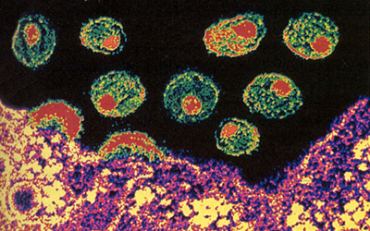
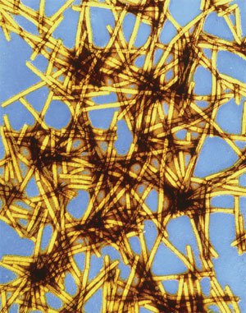
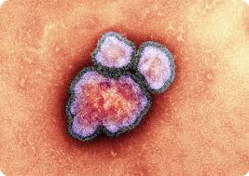
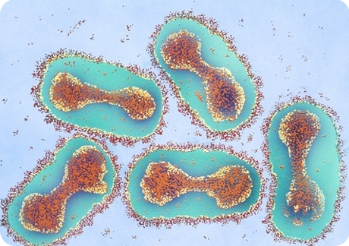
вирус табачной мозаики
Рисунок 1.1.1.1.
Рисунок 1.1.1.1.
ПРИМЕРЫ ВИРУСОВ
ВИРУС ГРИППА
ВИРУС СПИДА
ВИРУС КОРИ
ВИРУС ОСПЫ
Слева: вирус табачной мозаики (фотография сделана электронным микроскопом с увеличением в сто тысяч раз). Справа: схема строения вируса; красную нить РНК окружают молекулы белка.
Слева: вирус табачной мозаики (фотография сделана электронным микроскопом с увеличением в сто тысяч раз). Справа: схема строения вируса; красную нить РНК окружают молекулы белка.

Slide 6
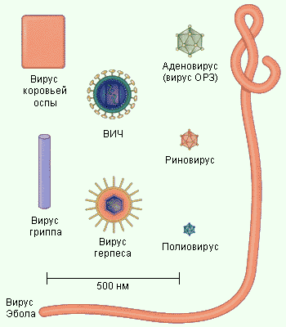
Примеры и сравнительные размеры вирусов.
Интересные факты:
Некоторые вирусы настолько малы, что способны внедрить свою ДНК в бактерии через их микроскопические волоски, с помощью которых они двигаются.

Slide 7
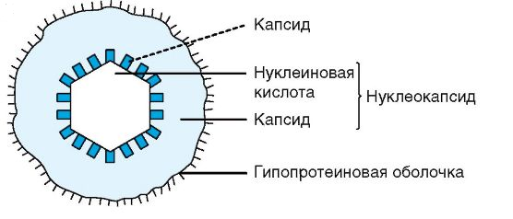
Строение вируса.
Каждая вирусная частица состоит из небольшого количества генетического материала (ДНК или РНК), заключённого в белковую оболочку (капсид).
Интересные факты:
В человеческом геноме присутствуют вирусные осколки, которые участвуют в развитии у человека раковых заболеваний.

Slide 8
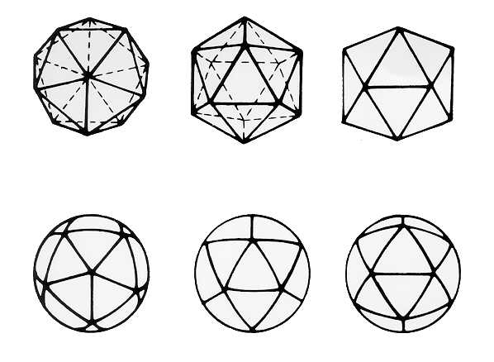
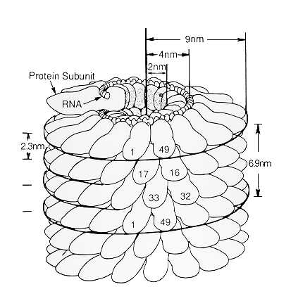
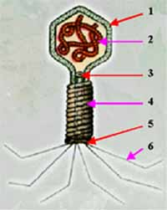
Типы капсид.
Различают три основных типа симметрии:
Икосаэдрический
Спиральный
Сложный
1.
2.
3.
Интересные факты:
Форма капсид у ДНК и РНК вирусов разная: у РНК вирусов только кубическая и спиральная, а у ДНК вирусов она кубическая, спиральная, сложная и двойная.

Slide 9
Жизненный цикл вируса.
Попав внутрь клетки, вирус теряет свою белковую оболочку, его нуклеиновая кислота освобождается и становится матрицей для синтеза белка оболочки вируса из клеток хозяина; при этом ДНК хозяина инактивируется.
Полностью сформированная инфекционная частица называется вирионом (мельчайших вирусоподобных частиц, вызывающих инфекционные болезни).
Вирусы передаются из клетки в клетку в виде инертных существ.
Интересные факты:
Вне организма хозяина они не способны на размножение и представляют собой всего лишь молекулу ДНК, окружённую белковой оболочкой. Активным он становится только тогда, когда попадает в другой живой организм.

Slide 10
1. Вирусы состоят из
a. белков и нуклеиновой кислоты
b. целлюлозы и белков
c. ДНК и РНК
d. ядра и цитоплазмы
2. Размеры большинства вирусов
a. около одного миллиметра или чуть меньше
b. около одной сотой миллиметра или чуть меньше
c. намного меньше одной тысячной миллиметра
d. не превосходят размеры атомов и молекул
3. Белковая оболочка, в которую заключен геном вируса, называется
a. вирион
b. капсула
c. вироид
d. капсид

Slide 11
4. Вирусы не способны к размножению и синтезу своих белков в отсутствие
a. ферментов
b. клеточной стенки
c. клетки-хозяина
d. генов другого вируса
5. Вирусы открыл:
a. Виноградский С.Н.
B. Павлов И.П.
C. Ивановский Д.И.
D. Вернадский В.И.

Slide 12
СПАСИБО ЗА ВНИМАНИЕ
Ответы на тест:
1.A 2.C 3.D 4.C 5.C

